Slide 1


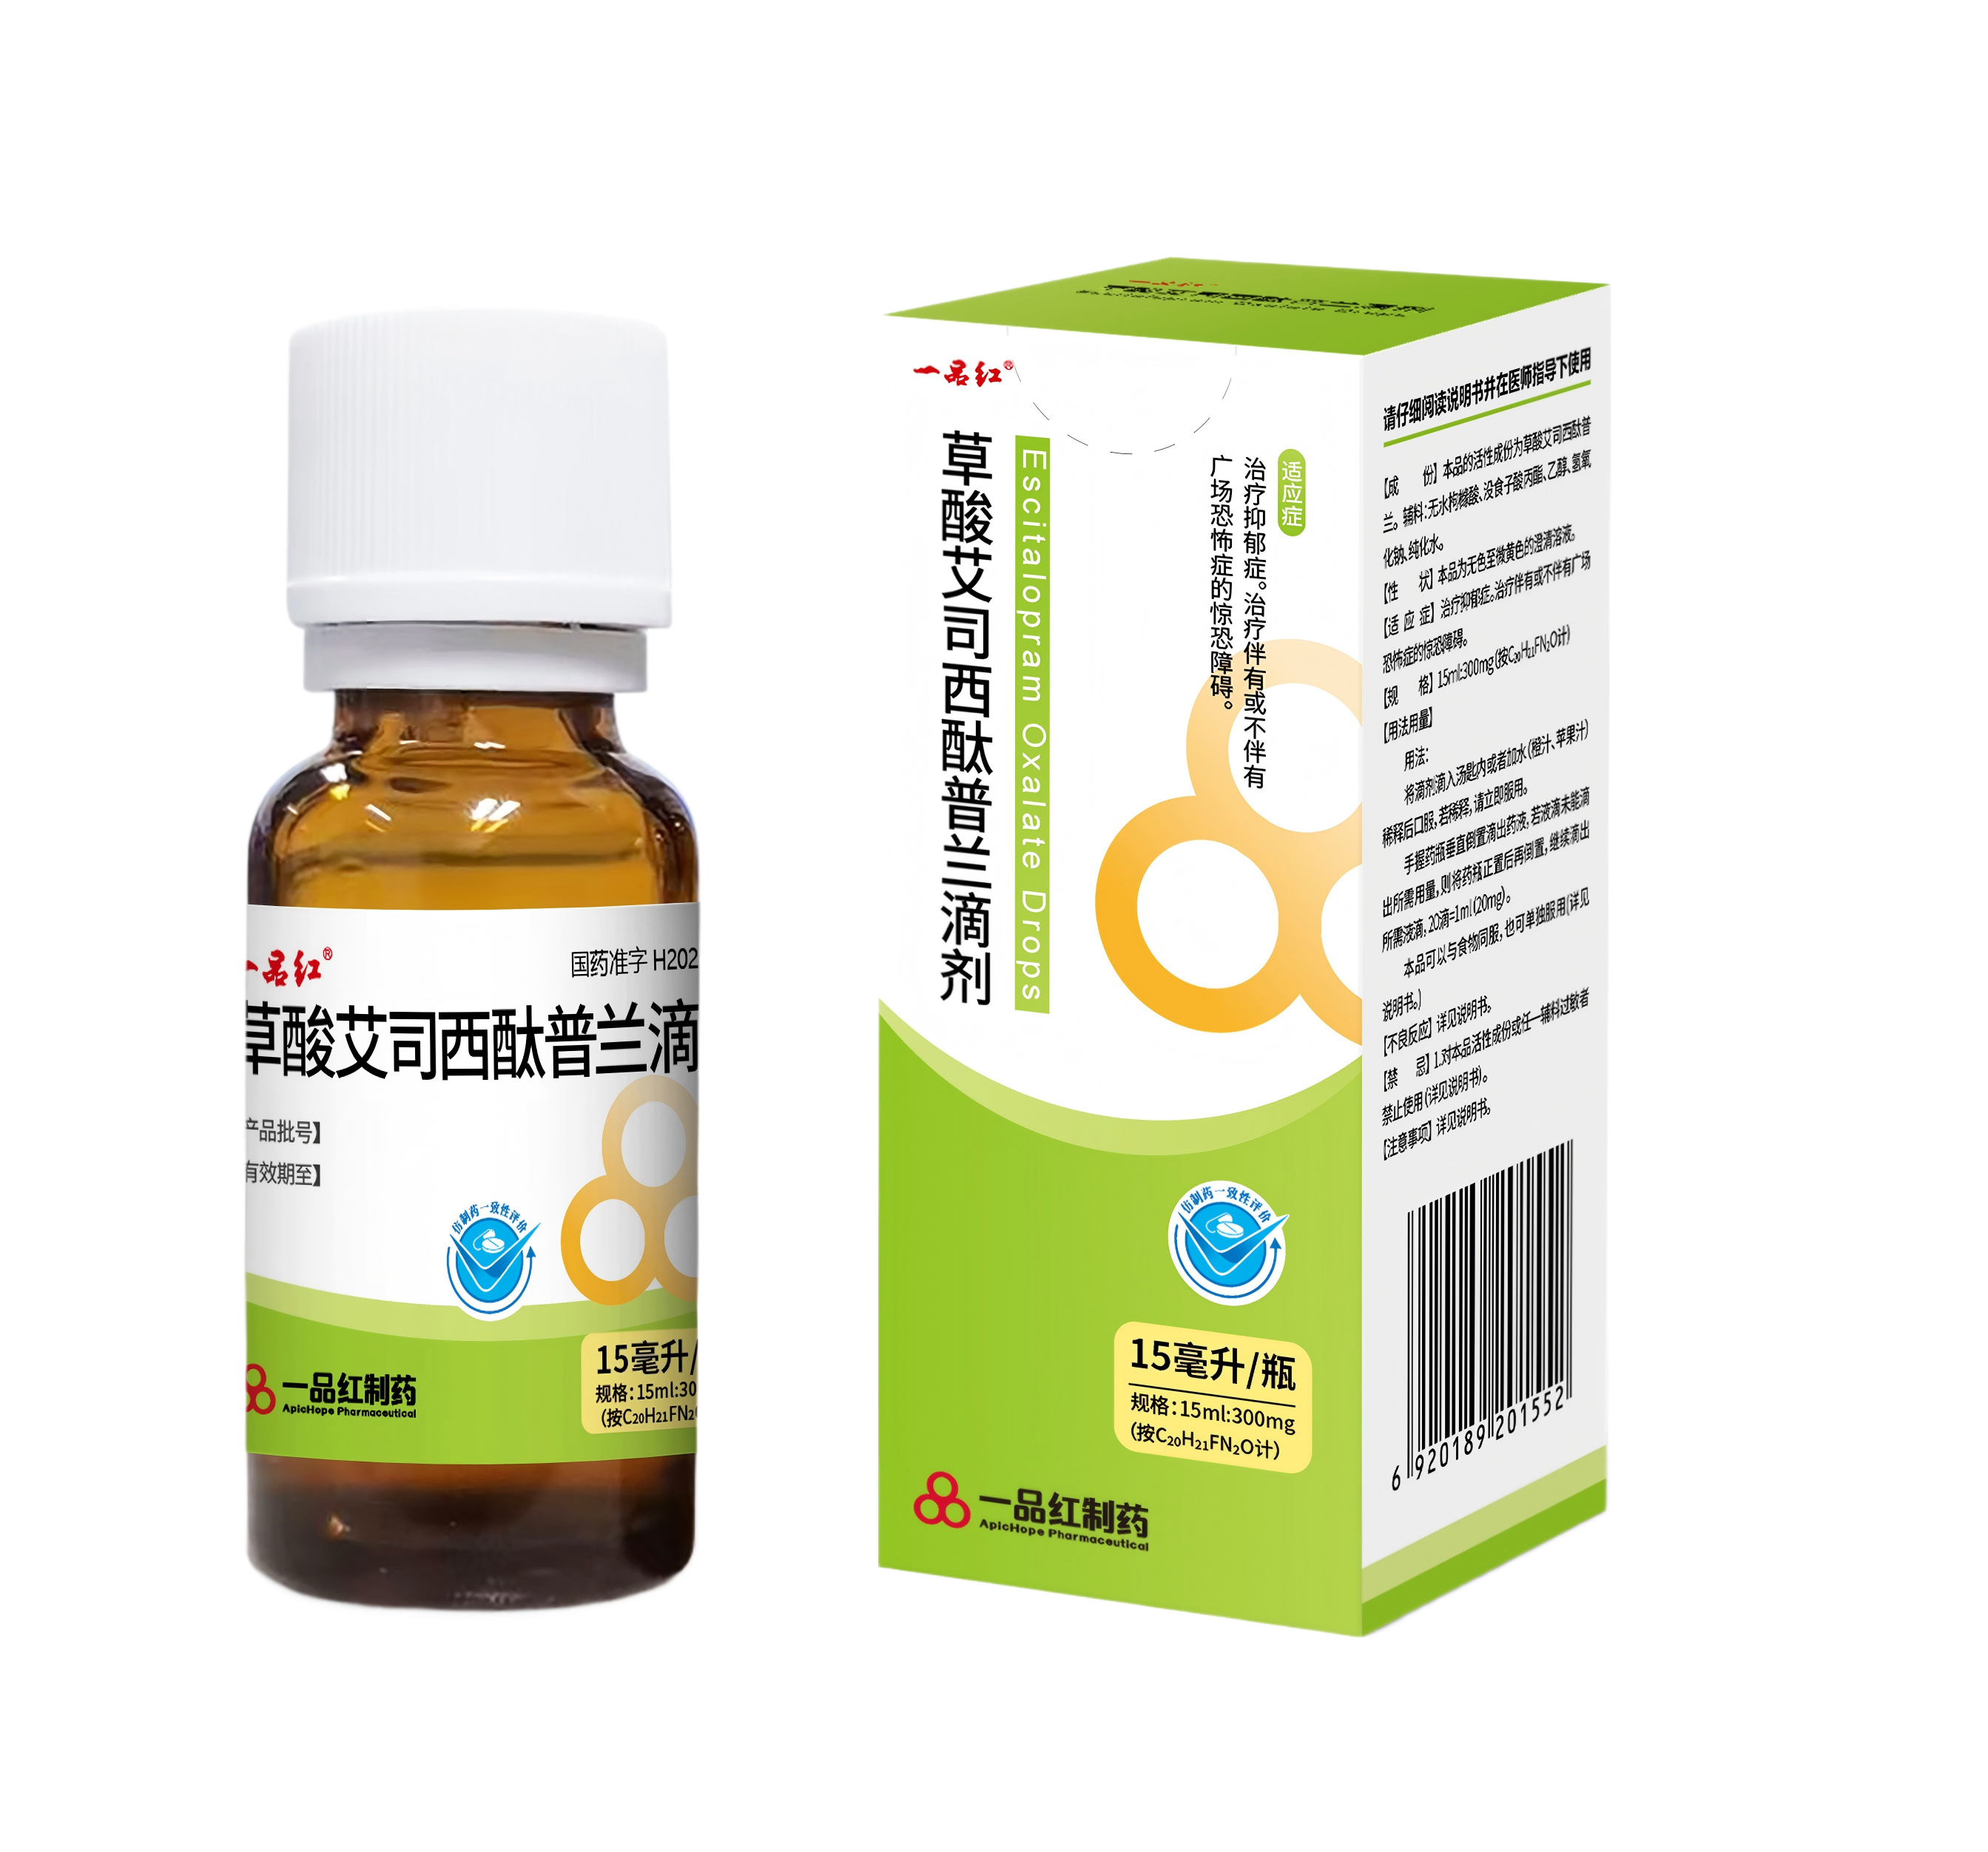
解决患者因病耻感，拒绝服药、擅自停药，不配合用药的问题。
草酸艾司西酞普兰滴剂
适应症：
治疗抑郁症。
治疗伴有或不伴有广场恐怖症的惊恐障碍。
焦虑抑郁患者近1亿人，31%的患者伴有“病耻感”
（不配合用药）
（中国精神卫生调查成果首次全国性精神障碍流行病学调查结果）

Slide 2
01 药物基本信息
02 创新性
03 有效性
04 公平性
05 安全性

Slide 3
关注有病耻感患者，
解决不配合用药问题
国内首个抗抑郁治疗领域滴剂剂型药物
基本信息
产品信息 | 通用名称 | 草酸艾司西酞普兰滴剂
 | 注册分类 | 化药3类
 | 中国获批时间 | 2025年8月19日
 | 适应症 | 治疗抑郁症。治疗伴有或不伴有广场恐怖症的惊恐障碍。
 | 注册规格 | 15ml:300mg
 | 是否OTC | 否
 | 大陆地区同通用名上市情况 | 独家
 | 全球首个上市国家及时间 | 美国，2002年11月
 | 用法用量 | 抑郁症：每日1次。常用剂量为每日10mg（10滴），根据患者的个体反应，每日最大剂量可以增加至20mg（20滴）。通常2～4周即可获得抗抑郁疗效。症状缓解后，应持续治疗至少6个月以巩固疗效。 伴有或不伴有广场恐怖症的惊恐障碍 每日1次。建议起始剂量为每日5mg（5滴），持续一周后增加至每日10mg（10滴）。根据患者的个体反应，每日最大剂量可以增加至20mg（20滴）。治疗约3个月可取得最佳疗效。疗程一般持续数月。
申请 参照药 | 草酸艾司西酞普兰口服溶液
申请理由 | 1、与参照药同通用名，不同剂型； 2、与参照药同为口服液体制剂，有效性一致； 3、参照药2023年竞价准入医保目录，2025年已转为常规乙类。
创新性
有效性
安全性
公平性

Slide 4
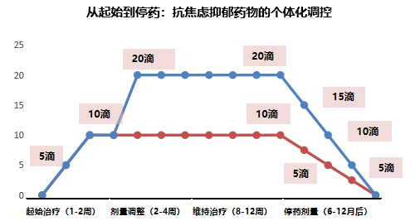
关注有病耻感患者，
解决不配合用药问题
解决患者因病耻感，拒绝服药、擅自停药的问题，为抑郁患者全病程个性化管理护航
基本信息
针对病耻感患者
病耻感：可滴入果汁/食物，减少药物属性，避免患者拒服或擅自停药的行为
停用：个体化缓慢减量，减少血药浓度波动，精准滴定，灵活调整
起始：尤其是首诊患者，可精准滴定，减少血药浓度波动，稳定调节
吞咽困难：避免片剂吞咽困难，呛咳风险，便于吞咽困难给药患者服用
创新性
有效性
1、剂型创新：
患者获益：精准滴定，可与食物同服，减轻病耻感，提高患者依从性
滴剂剂型 以滴计算用量，更精准，更安全。便于调整剂量。
2、规格创新：较口服溶液为20倍浓缩剂型，活性成分浓度高，制剂安全性更好
患者获益：有效剂量不变，服用体积更小-说明书
3、包装创新：15ml体积 便携，方便出差携带等，每日一次，单瓶可使用30天
4、装置创新：采用滴头设计，能取用每次剂量，安全卫生，减少二次污染。
安全性
公平性

Slide 5
关注有病耻感患者，
解决不配合用药问题
艾司西酞普兰滴剂对青少年、成人和老年人均有效改善焦虑和抑郁，耐受性良好
基本信息
艾司西酞普兰滴剂可有效改善不同人群焦虑和抑郁症状
一项前瞻性多中心观察性研究：研究纳入了85名患者，包括广泛性焦虑障碍（GAD）、重度抑郁障碍（MDD）及共病的患者。目的：观察患者基线改善情况、反应率和缓解率。研究结果：抑郁症的缓解率和反应率分别为82%和75%。同样，缓解率和焦虑反应率分别为76%和81%。结论：艾司西酞普兰滴剂在研究期间对所有年龄段（包括青少年、成人和老年人）均有效且可接受地减轻焦虑和抑郁^{【1】}。
创新性
有效性
安全性
公平性
基线 第2周 第8周 第16周
【1】Afridi, Muhammad Iqbal et al. “Efficacy and Safety of Escitalopram Oral Drops to Treat Major Depressive Disorder and Generalized Anxiety Disorder in Adolescent, Adult and Geriatric Patients: A Prospective Multicenter Observational Study in Pakistan.” Cureus vol. 12,1 e6792. 27 Jan. 2020, doi:10.7759/cureus.6792

Slide 6
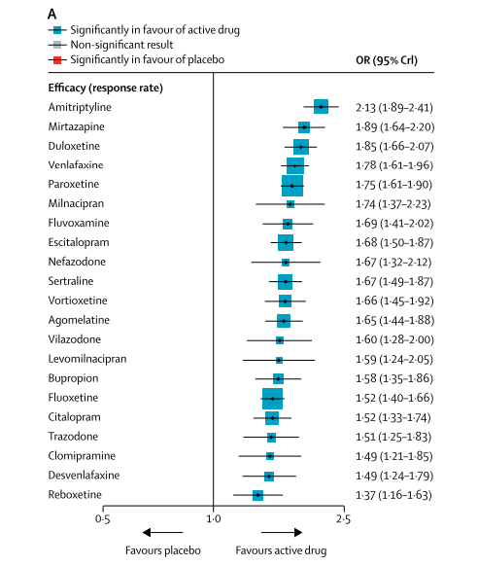
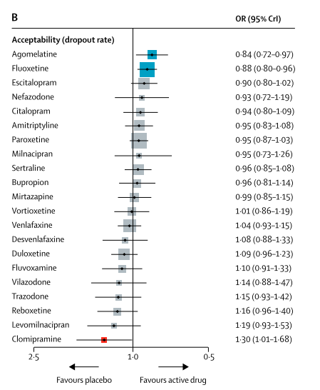
关注有病耻感患者，
解决不配合用药问题
艾司西酞普兰与其他21种药物相比，综合性疗效及耐受性最优之一
基本信息
对比其他药物艾司西酞普兰的疗效和接受程度更高
一项纳入522项随机对照试验，涵盖116,477名患者荟萃分析：目的：比较了21种抗抑郁药物对重度抑郁症急性治疗的有效性和耐受性；结果：阿戈美拉汀、阿米替林、艾司西酞普兰、米氮平、帕罗西汀、文拉法辛和沃替西汀的效果比其他抗抑郁药更好（比值比范围1.19–1.96）。在可耐受性方面，阿戈美拉汀、西酞普兰、艾司西酞普兰、氟西汀、舍曲林和沃替西汀比其他抗抑郁药更易耐受。^{【2】}结论：综合考虑疗效和耐受性，艾司西酞普兰最优选择之一.
创新性
有效性
安全性
公平性
【2】Cipriani, Andrea et al..” Lancet (London, England) vol. 391,10128 (2018): 1357-1366.

Slide 7

关注有病耻感患者，
解决不配合用药问题
艾司西酞普兰滴剂，国内外指南推荐一线用药，循证等级高，适用人群广
基本信息
1、2026英国（NHS-SPS）抗抑郁药物选择指南 建议：吞咽困难患者优先选用艾司西酞普兰滴剂^{【3】}
2、老年人抑郁患者首次治疗推荐艾司西酞普兰等，小剂量启动^{【4】}
3、国内外循证指南推荐：治疗抑郁症、焦虑症一线用药，证据等级高^{【5】【6】}
4、专家共识：艾司西酞普兰妊娠风险最低，是孕妇抑郁症的首选推荐药物^{【7】}
创新性
有效性
指南 | 关键意见
2026英国（NHS-SPS）抗抑郁药物选择指南 | 对于依从性差的患者、吞咽困难患者，优选艾司西酞普兰滴剂
《老年期抑郁障碍诊疗专家共识（2025版）》 | 首次发作推荐一线治疗药物，小剂量启始：启始剂量为成人的1/4-1/2
2025《中国抑郁障碍防治指南》 | 被推荐为重度抑郁症治疗的一线治疗药物，证据等级1级
2023加拿大（CANMAT）临床指南：成人抑郁症的管理 | 推荐为重度抑郁症治疗的一线治疗药物，证据等级1级
2024孕产妇抑郁障碍综合防治策略与技术专家共识 | 艾司西酞普兰妊娠风险最低，是孕妇抑郁症的首选推荐药物
安全性
公平性
【3】NHS Specialist Pharmacy Service. 抗抑郁药物选择指南（2024，2026 更新）
【4】中华医学会精神医学分会老年精神医学学组。老年期抑郁障碍诊疗专家共识（2025 版）[J]. 中华精神科杂志，2025, 58 (8): 592‑602.
【5】中华医学会精神医学分会。中国抑郁障碍防治指南（2025 版）[M]. 北京：人民卫生出版社，2025.
【6】Lam RW, Kennedy SH, Adams C, et al. Canadian Network for Mood and Anxiety Treatments (CANMAT) 2023 Update on Clinical Guidelines for Management of Major Depressive Disorder in Adults. Can J Psychiatry. 2024;69(9):641-687.
【7】孕产妇抑郁障碍综合防治策略与技术专家共识撰写专家组。孕产妇抑郁障碍综合防治策略与技术专家共识 [J]. 中国预防医学杂志，2024, 25 (10):1213-1222.

Slide 8
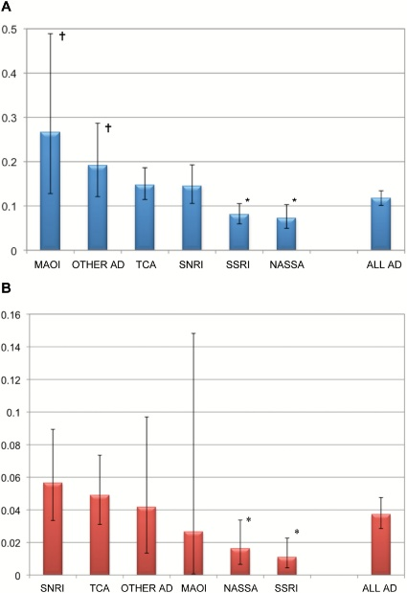
与其他同类药物相比，艾司西酞普兰不良反应少，安全性高
关注有病耻感患者，
解决不配合用药问题
基本信息
艾司西酞普兰不良反应发生事件低
艾司西酞普兰心血管不良反应率低
创新性
在失眠、恶心、头痛、腹泻等多项常见不良事件中，艾司西酞普兰的发生率均处于同类药物的较低水平，其良好的耐受性与安全性得到权威指南数据的有力印证。^{【8】}
一项研究^{【9】}评估了17种抗抑郁药的心血管不良反应发生率后发现：艾司西酞普兰不管是单一用药还是联合用药，引起的严重心血管不良反应发生率在同类 SSRI 中处于较低水平。
有效性
2021年CANMAT指南总结
不良事件 | 氟西汀 | 帕罗西汀 | 舍曲林 | 艾司西酞普兰 | 氟伏沙明 | 文拉法辛 | 度洛西汀 | 米氮平
失眠(%) | 19 | 15 | 15 | 9 | 21 | 14 | 11 | 4
恶心(%) | 21 | 26 | 20 | 15 | 20 | 30 | 23 | 11
头痛(%) | 17 | 17 | 16 | 14 | 19 | 19 | 22 | 16
腹泻(%) | 12 | 14 | 18 | 8 | 12 | 14 | 14 | 10
口干(%) | 8 | 18 | 12 | 7 | 12 | 13 | 18 | 25
安全性
公平性
抗抑郁治疗期间严重心血管不良反应的发生率（%）
（A）单独或合并AD（总病例198例）（B）单独推断的AD（总计63例）
【8】Lam RW, et al. CANMAT 2016 Clinical Guidelines for Depression in Adults. Can J Psychiatry. 2016.
【9】Spindelegger CJ, Papageorgiou K, Grohmann R, et al. Cardiovascular adverse reactions during antidepressant treatment: a drug surveillance report of German-speaking countries between 1993 and 2010. Int Clin Psychopharmacol. 2015;30(1):44-53.

Slide 9
关注有病耻感患者，
解决不配合用药问题
艾司西酞普兰滴剂为病耻感强的抑郁症患者提供了更优治疗选择，且填补滴剂剂型空白
基本信息
弥补目录短板
本品为差异化特色剂型，针对病耻感强、藏药/拒服/擅自停药、吞咽困难等患者人群，填补治疗空白，具备不可替代的临床价值。
创新性
符合
保基本
原则
  焦虑抑郁患者近1亿人，31%的患者^{【10】}伴有“病耻感”（不配合用药），滴剂满足了现有剂型无法解决的现实需求。目标人群精准，对医保基金整体影响可控。
有效性
对公共健康的影响
  帮助情绪障碍患者实现快速控症与长效维稳，带来双重获益，全病程管理与个体化管理患者身心健康。
  可改善抑郁、焦虑引发的工作低效、社交困扰问题，减少疾病带来社会负面影响，有效减轻家庭负担。
安全性
临床管理难度
说明书适应症明确，无临床滥用及超说明书风险。
滴剂剂型，剂量精准，不受进食影响，临床用药更便利。
公平性
【10】中国精神卫生调查成果高峰论坛发布的首次全国性精神障碍流行病学调查结果

